Slide 2
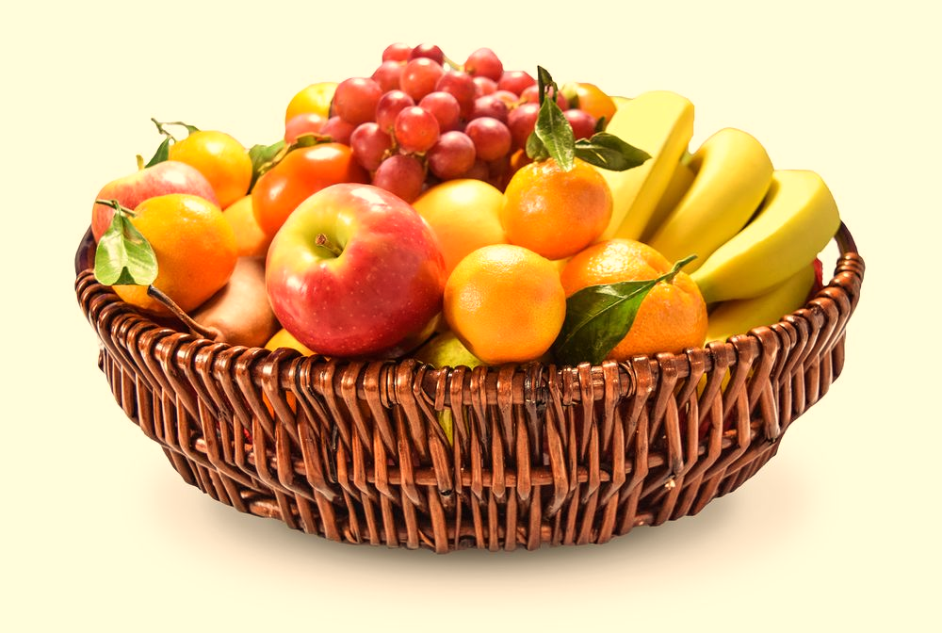
Un coş cu poame
1. Şi iată ce mi-a arătat Domnul Dumnezeu: se făcea un coş cu poame,

Slide 3
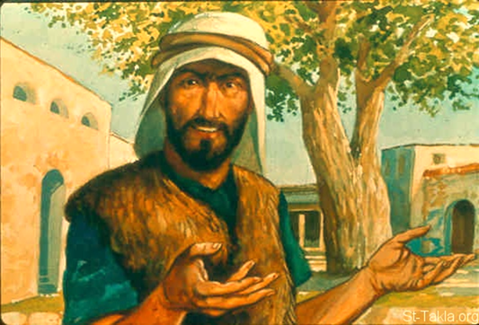
Amos vorbește în proverbe
2. Şi mi-a zis: "Ce vezi tu, Amos?" şi a grăit Domnul către mine: "Vine sfârşitul poporului Meu Israel, căci nu-l voi mai trece cu vederea!

Slide 4
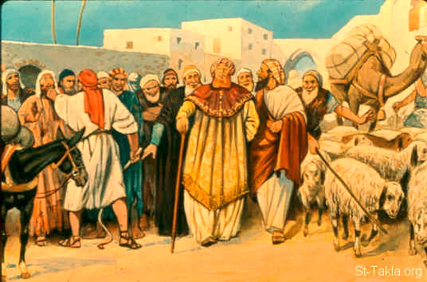
Cântecele templului vor plânge
3. Şi în ziua aceea cântările templului se vor preface în tânguiri, zice Domnul Dumnezeu. Hoiturile vor fi fără de număr; oriunde se vor arunca va fi tăcere!
4. Ascultaţi acestea, voi cei care zdrobiţi pe cei sărmani şi vreţi să stârpiţi pe cei obijduiţi din ţară,

Slide 5
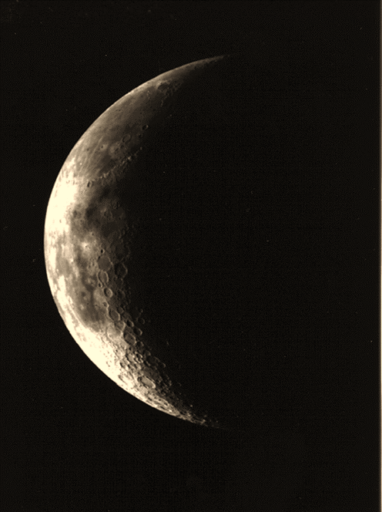
Luna nouă
5. Zicând: "Când va trece luna nouă ca să vindem grâul şi ziua de odihnă ca să deschidem jitniţa, să micşorăm efa, să mărim siclul şi să le înlocuim cu cântare strâmbe?

Slide 6
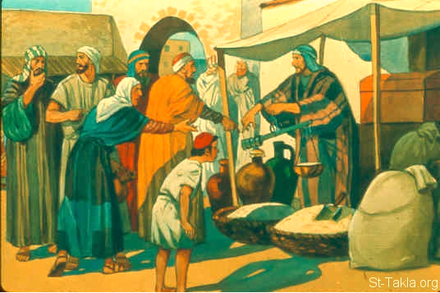
Negustori cu cântare strâmbe
6. Să cumpărăm pe preţ de argint pe cei nevoiaşi şi pe cei în strâmtorare pentru o pereche de încălţăminte, să vindem grâul cel de lepădat?"
7. Juratu-S-a Domnul împotriva semeţiei lui Iacov: "Niciodată nu voi uita faptele lor!"
8. Pentru aceasta, oare, pământul nu se va zbuciuma şi toţi locuitorii nu vor fi cuprinşi de jale? Se va înălţa ca Nilul pe de-a întregul, se va învolbura şi va descreşte ca fluviul cel din Egipt.

Slide 7
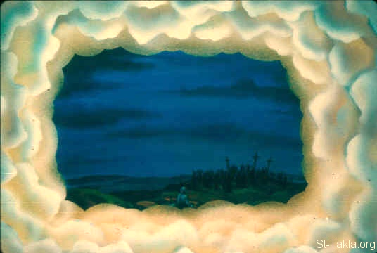
Voi întuneca pământul
9. Iar în ziua aceea, zice Domnul Dumnezeu, voi apune soarele în miezul zilei şi voi întuneca pământul în zi luminoasă;
10. Voi preface praznicele voastre în jelire şi toate cântările voastre în tânguire; pe toate coapsele voi pune sac şi pleşuve vor fi toate capetele; voi înteţi jalea ca pentru cel unul-născut şi sfârşitul va fi o zi de deznădejde!

Slide 8
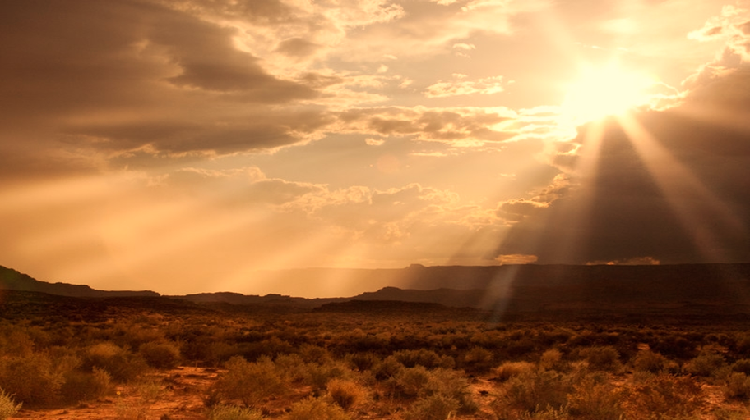
Voi apune soarele în miezul zilei

Slide 9
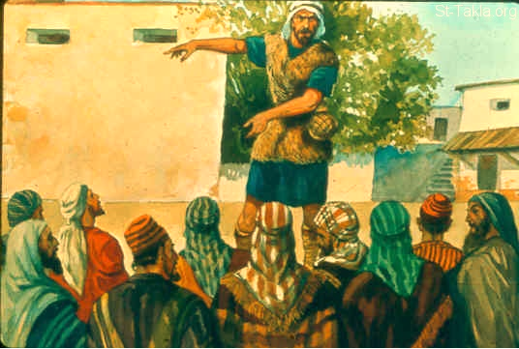
Amos confirmă cuvintele lui Dumnezeu despre o foamete
11. Iată vin zile, zice Domnul Dumnezeu, în care voi trimite foamete pe pământ, nu foamete de pâine şi nu sete de apă, ci de auzit cuvintele Domnului.
12. Şi ei se vor clătina de la o mare până la cealaltă şi de la miazănoapte la răsărit şi vor cutreiera pământul căutând cuvântul Domnului, dar nu îl vor afla.

Slide 10
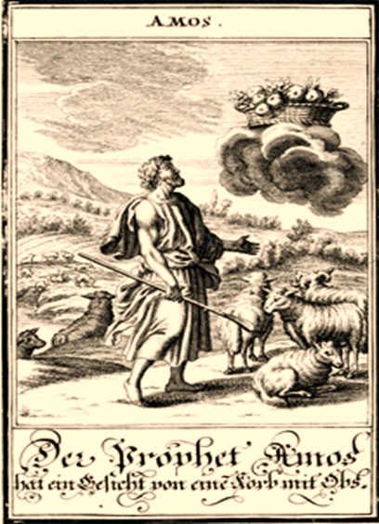
Amos
13. În vremea aceea se vor usca de sete fecioarele cele cu chip frumos şi flăcăii;
14. Cei care se jură pe păcatul Samariei şi zic: "Viu este Dumnezeul tău, Dane, şi vie este calea până la Beer-Şeba" - vor cădea şi nu se vor mai scula!

Slide 11
Când sufletul nostru este în întregime îndreptat spre Dumnezeu... toate întrebările încetează... Nu mai există decât o întrebare... Cum să dobândim pe Duhul Sfânt în noi şi să-L păstrăm...!
Profesor Gheorghe Donea
donea_gheorghe@yahoo.com

